Slide 1

我们的Web平台结构
By: YouAreStupid
http://iBlog.iteye.com

Slide 2
Web平台总体结构
具体一个Web项目或产品
Web开发平台
(包括前端UI布局框架、tab/手风琴/树形等前端UI菜单、基础平台模块，如菜单管理、系统用户管理、使权限、角色、权限资源管理、业务规则引擎管理、内容模型管理、系统配置、前端通知区域管理、部门、职位、区域等组织机构管理、基础值集表管理等……)
Web融合框架
(包括提供给应用层使用的MVC控制器父类、通用Service父类、可直接在应用层控制器或者Service类内使用的分页方法、一系列自定义标签，如：菜单树、左右多选框、分级下拉菜单等，应用层所需的模板封装模块、动态建表封装模块、上传下载、验证码Servlet、基础监听器等Web功能融合套件)
持久层封装包
(对最新的MyBatis进行非侵入式易用封装，可以随时升级最新的MyBatis版本)
自研权限控制框架
(包括URL控制、页面元素细颗粒度控制、列表页数据权限控制、虚拟权限资源控制等)
自研MVC框架
(RESTful风格、使用最新的Spring实现控制器Bean管理、零配置、对Spring零侵入、以使用者易用性为最大目标)
自研授权认证框架
(包括授权时限控制、用户数量控制、授权服务器数量控制等)
基础工具类库
(动态编译、报表、网络、IO、xml、数学工具、线程工具、加密解密、字节码工具、脚本工具、Web Service工具、OS操作封装、时间日期、图形图像处理、字符串/集合/正则表达式工具、反射工具等等……)

Slide 3
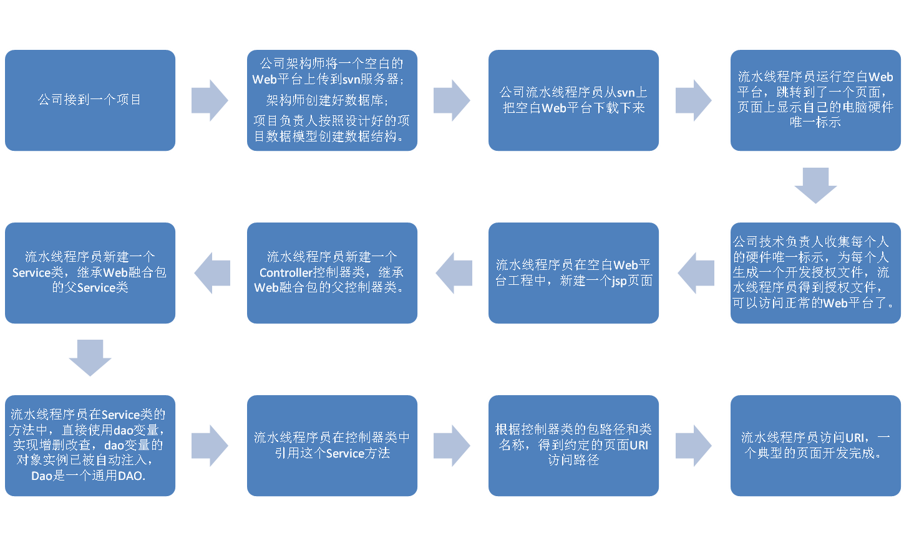
应用层典型开发流程

Slide 4
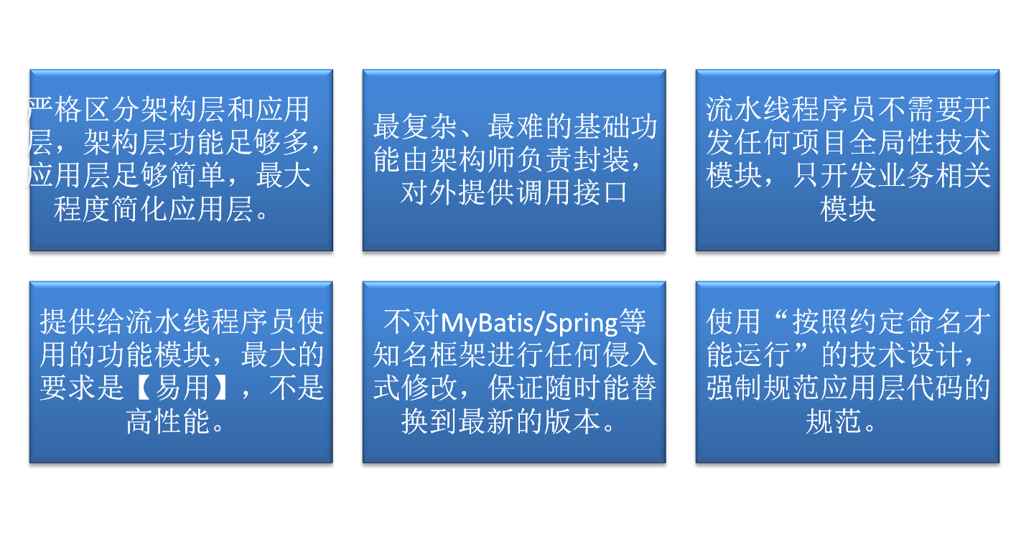
我们Web项目开发流程的设计要素

Slide 5
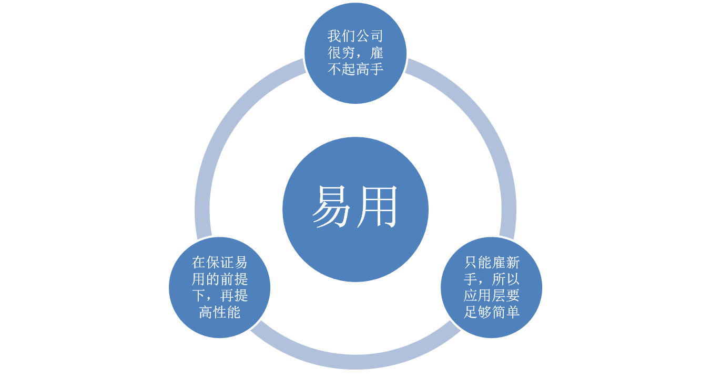
为什么我们要强调易用性

Slide 6
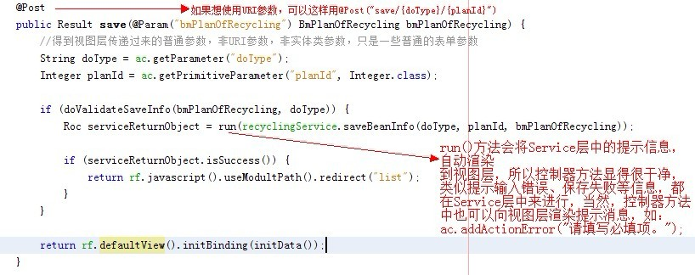
典型的控制器代码
控制器方法中，ac变量是在控制器父类中自动注入的ActionContext控制器方法
上下文对象，是通过ThreadLocal获得的当前线程的上下文对象。
rf变量也是在父类中自动注入的对象，直接使用即可。是Result Factory的意思，
用于创建控制器方法返回值。 控制器方法可以返回默认视图模板、指定路径的
视图模板、JavaScript内容、xml/json等格式的内容、纯文本内容、byte[]二进制
内容、同层跳转、跨层次跳转、任意路径跳转、forward转发等。

Slide 7
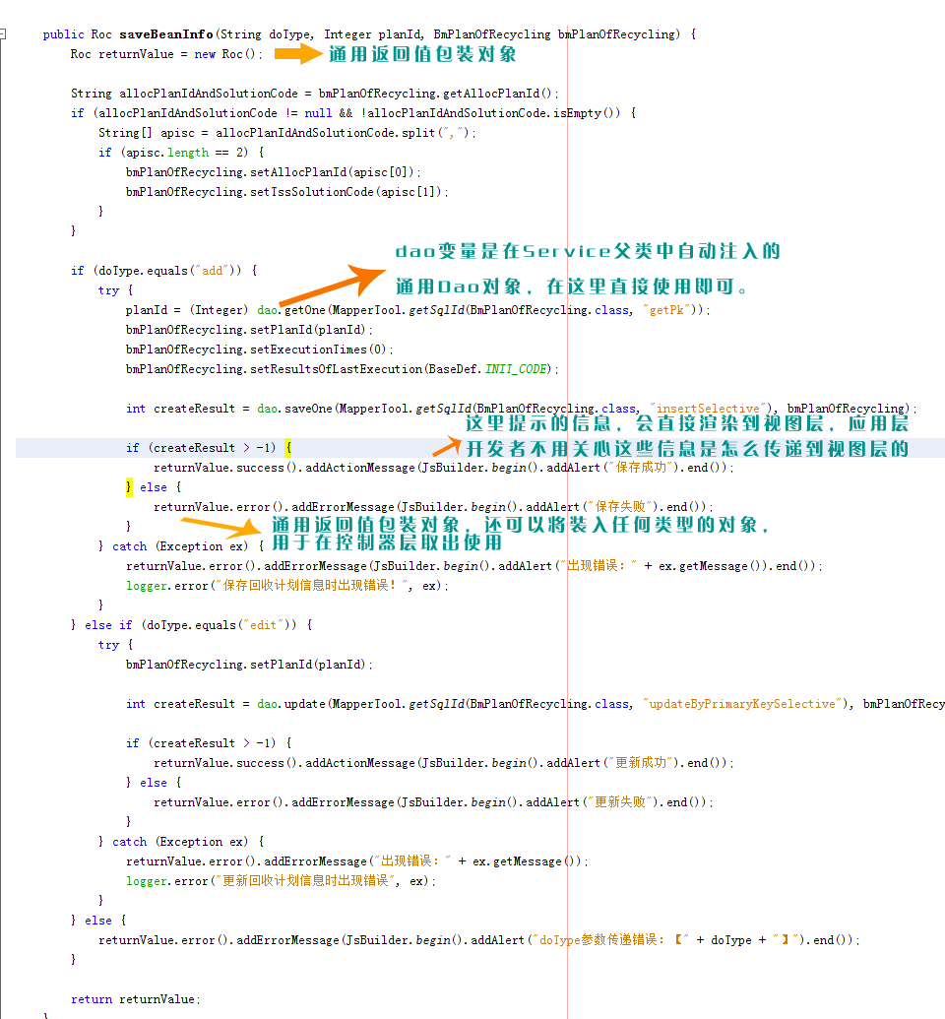
典型的Service方法代码

Slide 8
The End
Thank you

